Slide 1
소프트웨어공학
최종발표
1분반 2조
20121353 최정훈
20150358 김채은
20130493 박상준
20150521 박윤보
20150568 방미연
20120628 배영준
20130820 유병현
20131315 최성영

Slide 2
제안
목차
01
설계
02
구현
03
테스트
04
유지보수

Slide 3
설계 기술서
Software Design Description
1. 기본 설계
2. 상세 설계

Slide 4
기본설계 기술서
Software Design Description
1. 시스템 구조도
2.처리 모형도
3.대화 모형도
4 . 논리 데이터베이스

Slide 5
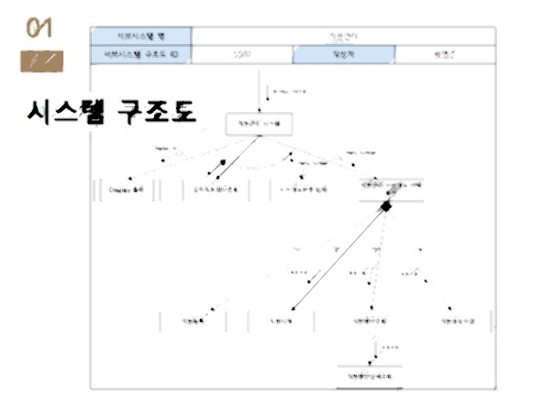
시스템 구조도
시스템을 구성하는 전체적 구조,
구성 요소 간의 구성과 상호 작용 관계.
시스템의 동작 환경과의 인터페이스도 포함.

Slide 6
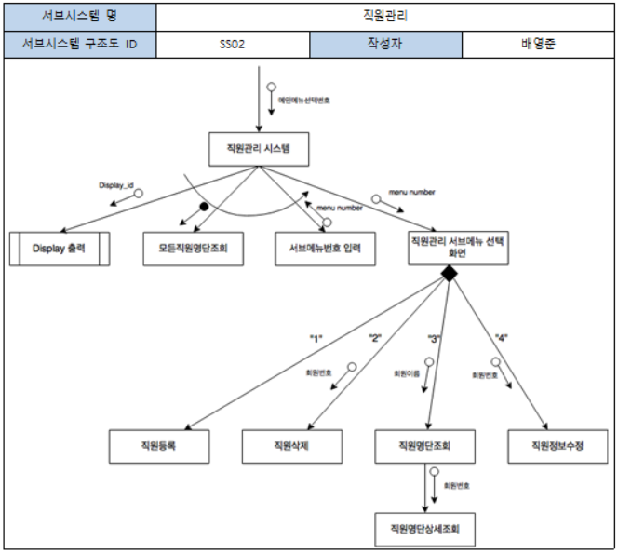
01
설계
시스템 구조도

Slide 7
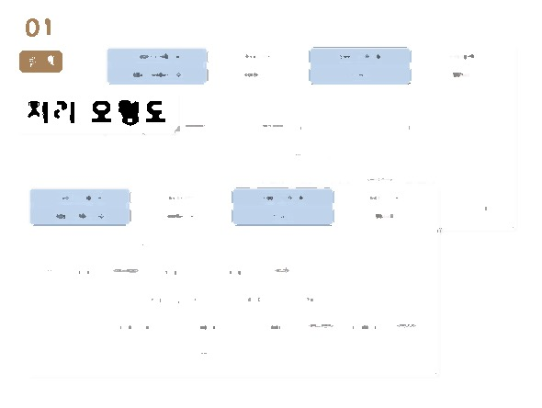
처리 모형도
다른 모듈에게 입력을 받은 모듈이 수행하는
일을 그림으로 나타낸 것.
입출력 양식을 그리기 위해 작성됨.

Slide 8
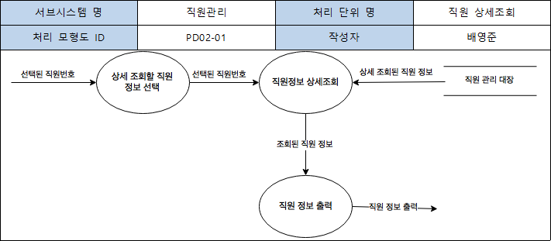
01
설계
처리 모형도

Slide 9
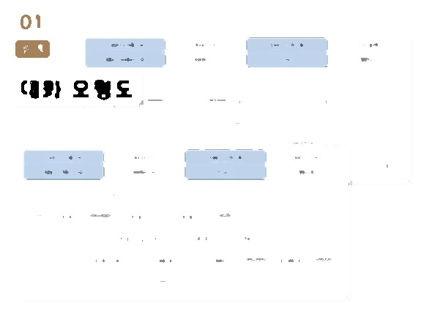
대화 모형도
사용자에게 입력을 받은 모듈이 수행하는
일을 그림으로 나타낸 것.
사용자 인터페이스를 그리기 위해 작성됨.

Slide 10
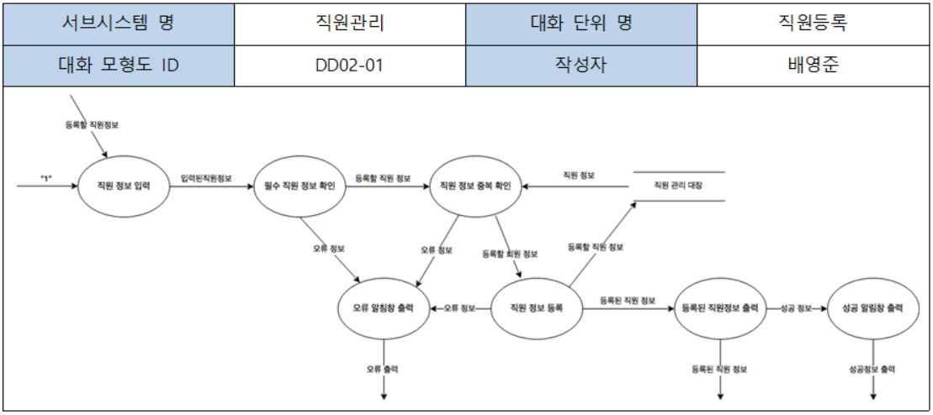
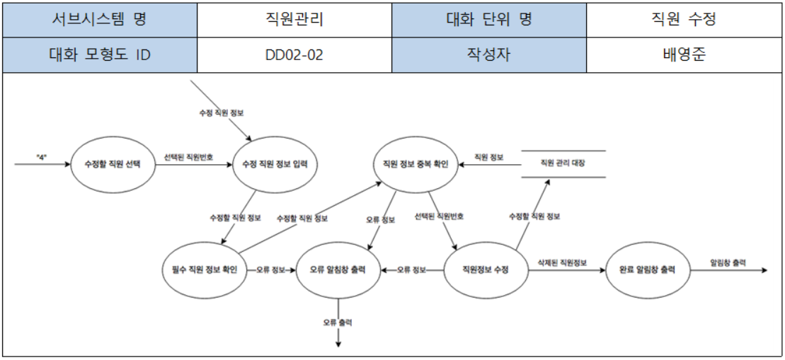
01
설계
대화 모형도

Slide 11
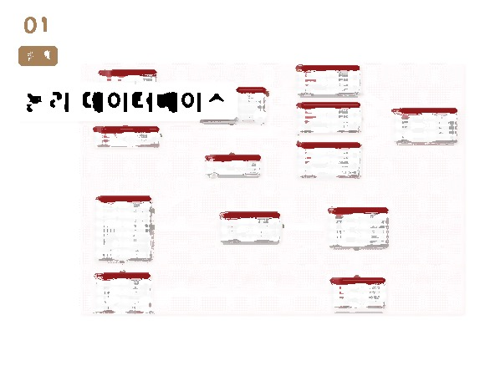
논리 데이터베이스
요구사항 분석 단계의 개념적 설계에서
정규화 과정을 통해 도출.

Slide 12
01
설계
논리 데이터베이스

Slide 13
상세설계 기술서
Software Design Description
1. 화면 양식
2. 입출력 양식
3. 응집도와 결합도
4. 변환흐름중심설계
5. 프로그램 구조도
6. 모듈 명세서
7. 서브스키마 상세설계 명세서
8. 물리 데이터베이스

Slide 14
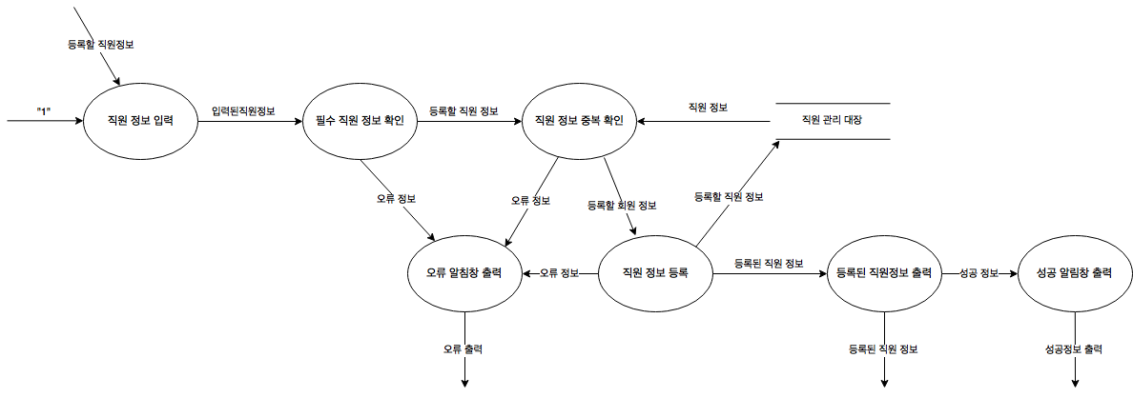
01
상세설계
화면 양식

Slide 15
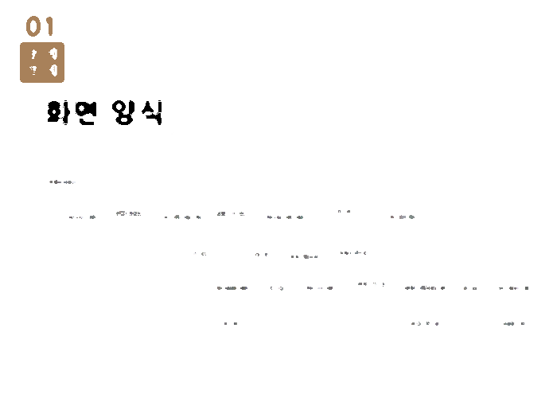
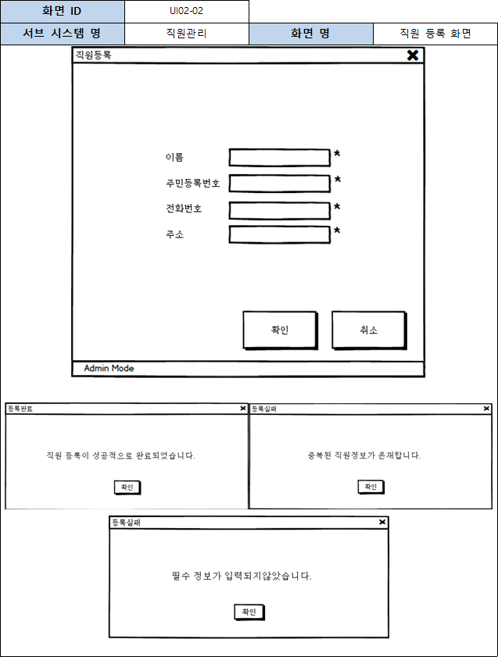

Slide 16
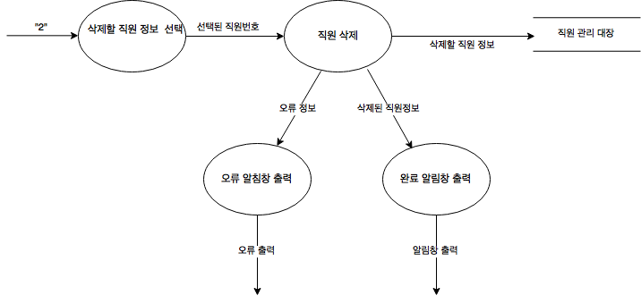
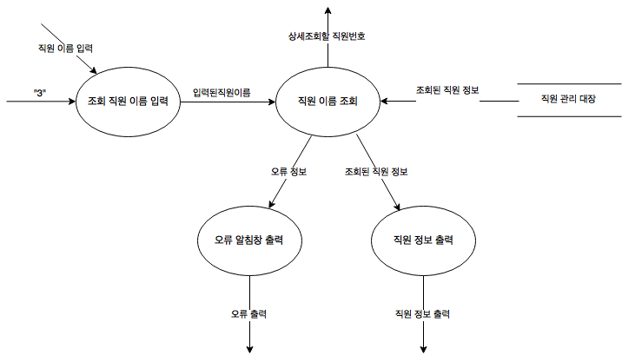
01
상세설계
화면 양식

Slide 17
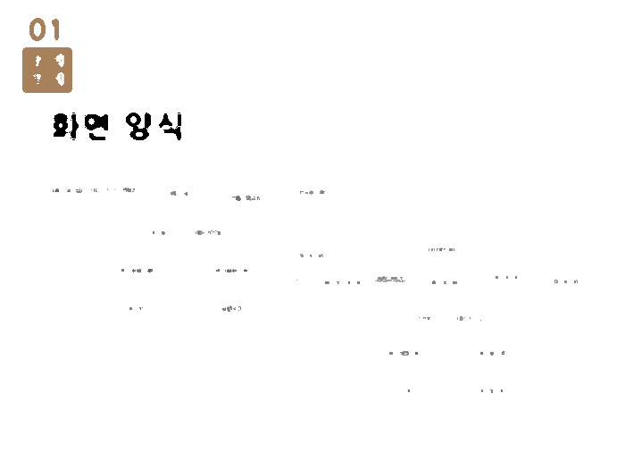
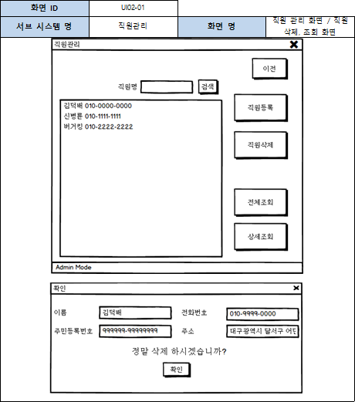

Slide 18
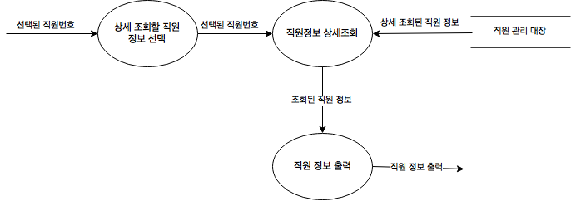
01
상세설계
입출력
양식

Slide 19
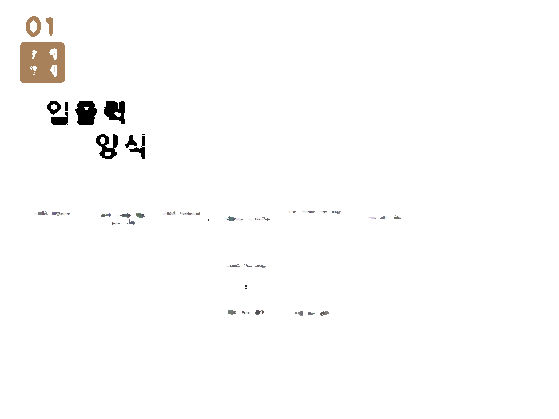
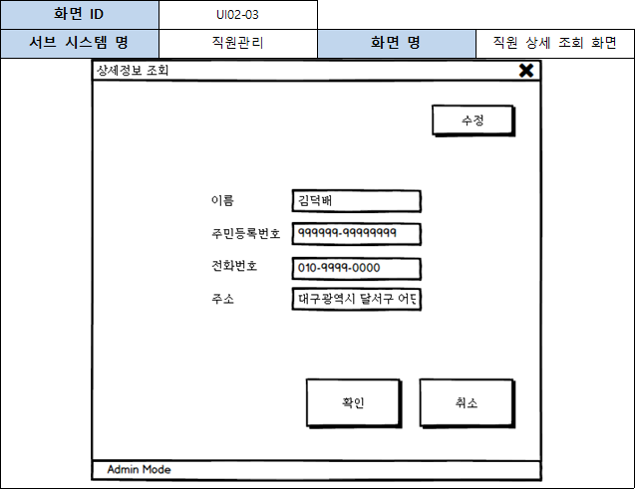

Slide 20
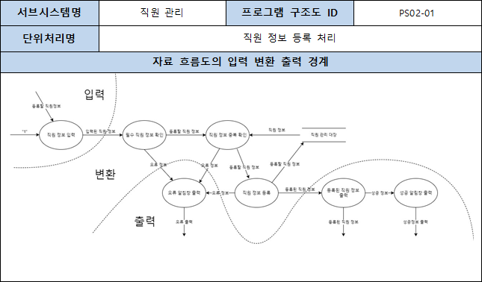
01
상세설계
변환흐름중심기법의
입력, 출력 경계

Slide 21
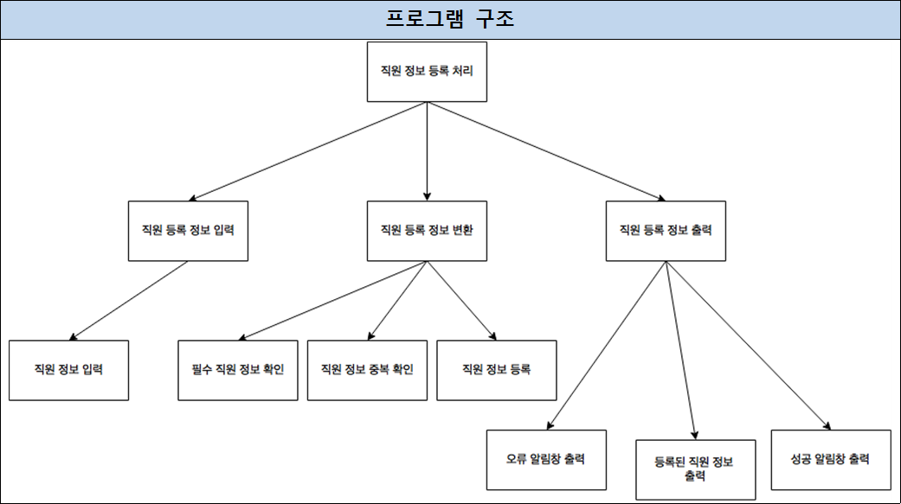
01
상세설계
프로그램
구조도

Slide 22
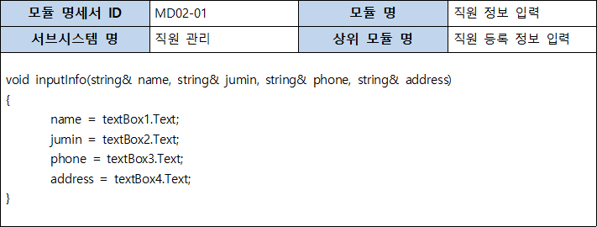
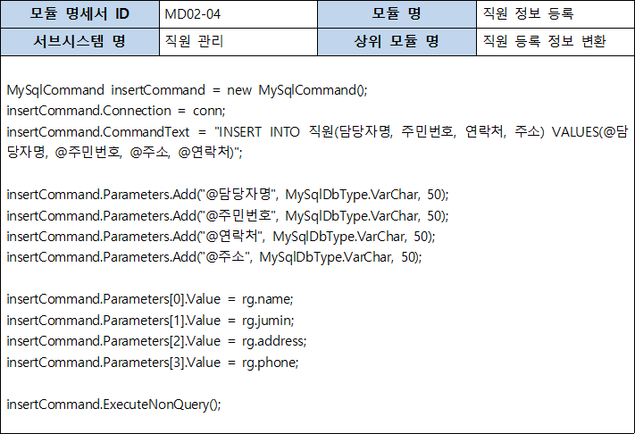
01
상세설계
모듈명세서

Slide 23
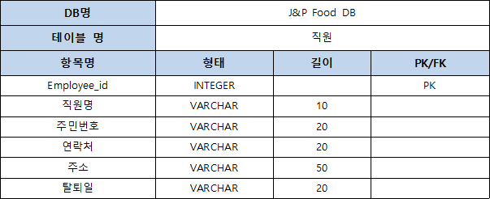
01
상세설계
서브스키마
상세설계명세서

Slide 24
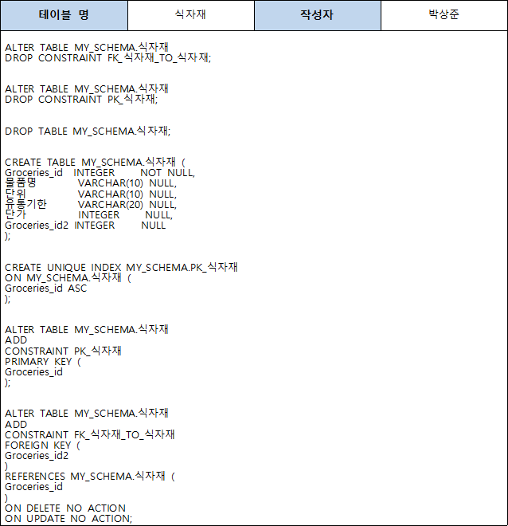
01
상세설계
물리 데이터베이스

Slide 25
구현
implementation
구현 계획서
구현 결과서
시연

Slide 26
구현 계획서
Implementation Plan
개발환경
업무분류표
일정

Slide 27
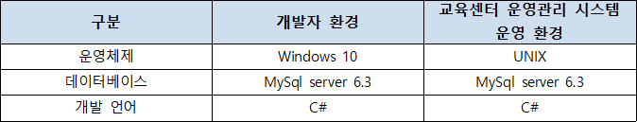
02
계획
개발 환경

Slide 28
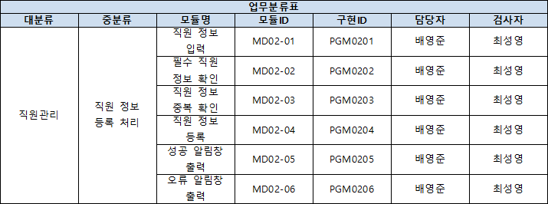
02
계획
업무 분류표

Slide 29
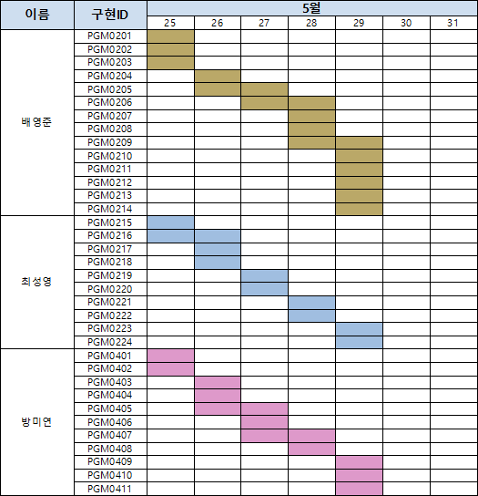
02
계획
일정

Slide 30
구현 결과서
Implementation result report
기능별 출력화면 및 설명
소스코드

Slide 31
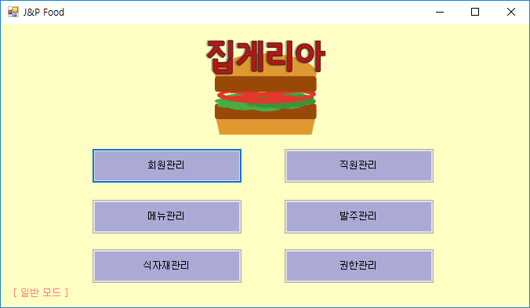
03
- 출력 화면
UI
메인 화면

Slide 32
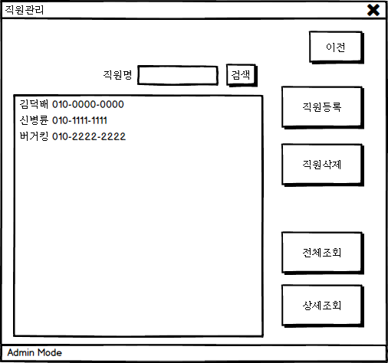
03
- 설계시 입출력 양식
UI
직원관리

Slide 33
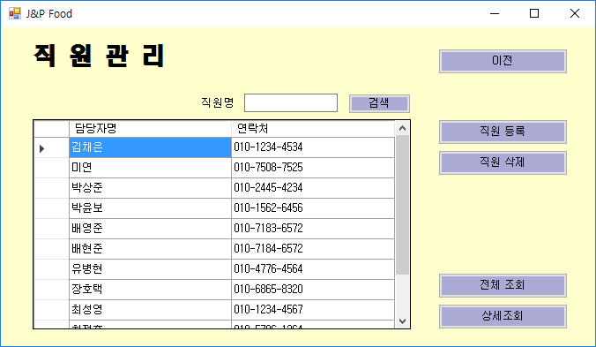
03
- 출력 화면
UI
직원관리

Slide 34
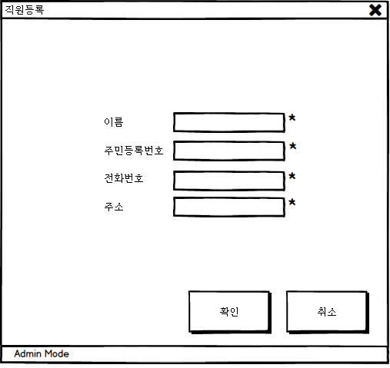
03
- 설계시 입출력 양식
UI
직원 등록

Slide 35
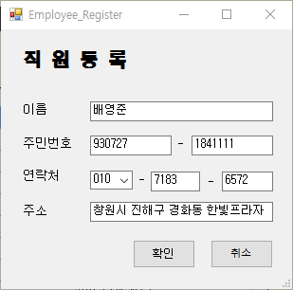
03
- 화면 출력
UI
직원 등록

Slide 36
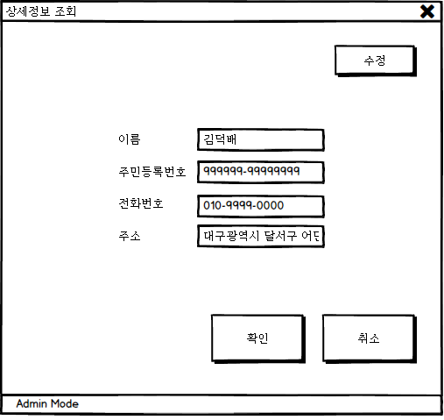
03
- 설계시 입출력 양식
UI
상세 정보

Slide 37
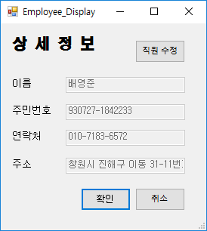
03
- 출력 화면
UI
상세 정보
Click!

Slide 38
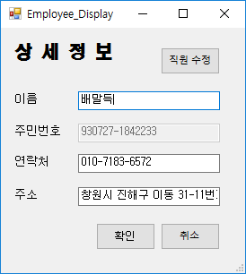
03
- 출력 화면
UI
상세 정보

Slide 39
03
코드
DB연결
string strConn = "Server=localhost;Port=3306;User=root;Password=wns1024;Database=j&p_food_system";
MySqlConnection conn = null;
try
{
conn = new MySqlConnection(strConn);
conn.Open();
}
catch (MySqlException error)
{
MessageBox.Show(error.ToString());
}
if (conn == null || conn.State != ConnectionState.Open)
{
MessageBox.Show("Not Connected");
return;
}

Slide 40
03
코드
void registerInfo(registerEmployee rg)
{
MySqlCommand insertCommand = new MySqlCommand();
insertCommand.Connection = conn;
insertCommand.CommandText = "INSERT INTO 직원(직원명, 주민번호, 연락처, 주소) VALUES(@직원명, @주민번호, @주소, @연락처)";
insertCommand.Parameters.Add("@직원명", MySqlDbType.VarChar, 50);
insertCommand.Parameters.Add("@주민번호", MySqlDbType.VarChar, 50);
insertCommand.Parameters.Add("@연락처", MySqlDbType.VarChar, 50);
insertCommand.Parameters.Add("@주소", MySqlDbType.VarChar, 50);
insertCommand.Parameters[0].Value = rg.getName();
insertCommand.Parameters[1].Value = rg.getJumin();
insertCommand.Parameters[2].Value = rg.getAddress();
insertCommand.Parameters[3].Value = rg.getPhone();
insertCommand.ExecuteNonQuery();
}
직원등록

Slide 41
03
코드
상세정보조회
(모듈 2개)
string selectPhone()
{
string selectPhone = dataGridView1[1, dataGridView1.SelectedCells[0].RowIndex].Value.ToString();
return selectPhone;
}
string selectPhone = selectPhone();
void detaildisplay(string selectPhone)
{
string sql2 = "SELECT 담당자명,연락처FROM 직원WHERE 탈퇴일is null ORDER BY 담당자명";
MySqlDataAdapter DBAdapter = new MySqlDataAdapter(sql2, conn);
DS = new DataSet();
DBAdapter.Fill(DS, "직원");
dataGridView1.DataSource = DS.Tables["직원"].Defaul
}

Slide 42
시 연
demonstration

Slide 43
테스트
Test
테스트 계획서
테스트 설계서
테스트 보고서

Slide 44
테스트 계획서
Software Test Plan
개요
계획 수립
조직 및 역할
개발 및 테스트 환경

Slide 45
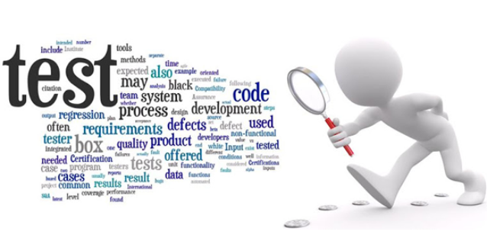
04
개요
목적
J&P Food Management System의 품질 관리 및 결함을 발견하고 이를 보안해
시스템의 품질 향상과 결함 보완을 목적으로 한다.

Slide 46
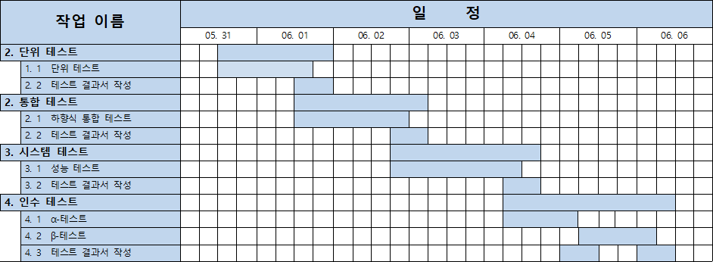
04
개요
일정
*프로젝트 관리 계획서를 참고하여 일정수립
->일정 지연 위험이 있기에 전 단계 결과서 작성시 다음 테스트 시행

Slide 47
04
계획
수립
-단위 테스트
정의
-프로그램의 기본단위인 모듈에 대한 테스트
목적
-프로젝트 내에서 합의된 코딩 표준을 준수하고 있는지 검증
-모듈의 인터페이스, 지역 자료구조, 오류처리가 제대로 이루어지고 있는지 검증

Slide 48
04
계획
수립
-단위 테스트
작업절차
테스트 계획을 점검하고 보완
2. 각 테스트별 담당자를 지정
3. 테스트 케이스를 작성
4. 담당자를 중심으로 모듈이 설계서에 맞게 동작하는지 테스트를 실시 한 후
결과를 테스트 케이스에 기술
5. 오류가 발견된다면 수정 및 보완 후 테스트를 반복해서 수행
6. 결과 보고서를 작성

Slide 49
04
계획
수립
-단위 테스트
테스트 항목
테스트명
직원 정보 입력
필수 직원정보 확인
직원 정보 중복 확인
오류 알림창 출력
성공 알림창 출력
직원 정보 등록
수정할 직원 선택
수정 직원 정보 입력
필수 직원 정보 확인
직원 정보 중복 확인
직원 정보 수정
오류 알림창 출력
완료 알림창 출력
삭제할 직원 정보 선택
직원 삭제
오류 알림창 출력
성공 알림창 출력
조회할 직원 이름 입력
직원 이름 조회
오류 알림창 출력
직원 정보 출력
상세 조회할 직원정보 선택
직원 정보 상세조회
직원 정보 출력

Slide 50
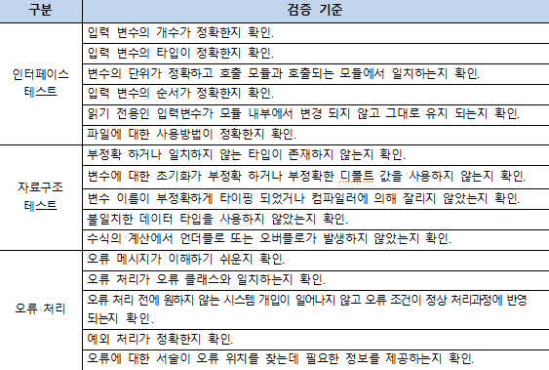
04
계획
수립
-단위 테스트
검증
산출물
-단위 테스트 결과서

Slide 51
04
계획
수립
-통합 테스트
정의
-모듈들을 통합 한 후 프로그램에 대한 테스트
목적
-각각의 모듈들을 통합하여 통합된 컴포넌트 간의 인터페이스와 상호작용 상의
오류를 발견하는 작업을 수행
-기본 설계 단계에서 준비된 테스트 케이스를 사용하여 개발자가 진행

Slide 52
04
계획
수립
-통합 테스트
작업절차
1. 테스트 계획을 점검하고 보완
2. 각 테스트별 담당자를 지정
3. 테스트 케이스를 작성
4. 담당자를 중심으로 서브 시스템 간의 연계가 제대로 이루어 지는지 테스트를
실시 한 후 결과를 테스트 케이스에 기술
5. 오류가 발견된다면 수정 및 보완 후 테스트를 반복해서 수행
6. 결과 보고서를 작성

Slide 53
04
계획
수립
-통합 테스트
테스트 항목
테스트명
직원 등록
직원 정보 수정
직원 삭제
직원 명단조회
직원 상세 명단 조회
산출물
-통합 테스트 결과서

Slide 54
04
계획
수립
-시스템 테스트
정의
-소프트웨어와 외부 시스템과의 연계가 제대로 이루어지는지를 테스트
목적
-시스템의 모든 요소들이 적절히 조화를 이루어 시스템의 기능을 만족하는지 확인
-시스템의 기능을 시험 확인하고 시스템의 성능이나 기능에 제한이 없는지 확인

Slide 55
04
계획
수립
-시스템 테스트
작업절차
테스트 계획을 점검하고 보완
2. 각 테스트별 담당자를 지정
3. 테스트 케이스를 작성
4. 담당자를 중심으로 테스트를 실시 한 후 결과를 테스트 케이스에 기술
5. 오류가 발견된다면 수정 및 보완 후 테스트를 반복해서 수행
6. 결과 보고서를 작성

Slide 56
04
계획
수립
-시스템 테스트
테스트 항목
테스트명
시스템 응답시간
서비스 항시 제공
산출물
-시스템 테스트 결과서

Slide 57
04
계획
수립
-인수 테스트
정의
-요구사항 분석 단계에서 도출된 시스템의 사양이나 계약을 만족하는지
확인하는 테스트
목적
-사용자에게 소프트웨어가 개발되어 사용될 준비가 되었다는 확신을 주기 위함

Slide 58
04
계획
수립
-인수 테스트
작업절차
1. 테스트 계획을 점검하고 보완
2. 각 테스트별 담당자를 지정
3. 테스트 케이스를 작성
4. 담당자를 중심으로 테스트를 실시 한 후결과를 테스트 케이스에 기술
5. 예상 결과와 다르면 오류 수정 및 보완 후 테스트를 재수행해 사용자
요구사항에 만족하는 시스템으로 수정
6. 결과 보고서를 작성하고 사용자에게 승인 받음

Slide 59
04
계획
수립
-인수 테스트
테스트 항목
테스트명
직원 등록
직원 수정
직원 삭제
직원 조회
직원 상세조회
응답시간
서비스 항시 제공
산출물
-인수 테스트 결과서

Slide 60
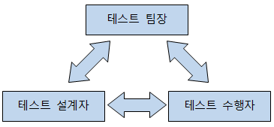
04
조직 역할
구분 | 역할 | 담당자
테스트 팀장 | ㆍ1분반 2조의 구현된 J&P Food 시스템에 대한 모든 테스트를 관장한다. | 방미연
테스트 설계자 | ㆍ테스트 디자이너는 계획서에 의해 정의된 전략, 방법론, 프로세스에 따라 테스트를 설계한다. ㆍ테스트 대상 시스템을 분석하고, 상세 테스트 전략을 수립한 후 상세 테스트 케이스를 설계한다. | 박상준 최성영 유병현 박윤보
테스트 수행자 | ㆍ설계된 테스트 케이스에 따라서 테스트를 수행 한다. | 배영준 최정훈 김채은

Slide 61
04
개발
테스트
환경
개발 환경
구 분 | 개발자 환경 | J&P 시스템 운영 환경
운영체제 | Window 10 | Window 10
데이터베이스 | MySQL 6.3 CE | MySQL 6.3 CE
시스템 개발 언어 | C# | C#
서 버 | Apache Tomcat 8.0 | Apache Tomcat 8.0
테스트 환경
구 분 | 시험 환경
운영체제 | Window 10
데이터베이스 | MySQL 6.3 CE
시스템 개발 언어 | C#
서 버 | Apache Tomcat 8.0

Slide 62
테스트설계서
Software Test Design Specification
테스트 대상 정의
세부 접근 방법
테스트 식별
특성의 성공/실패 기준
테스트 케이스 명세
사양서

Slide 63
05
대상정의
테스트명 | 테스트 ID
직원 정보 입력 | UT02-01
필수 직원정보 확인 | UT02-02
직원 정보 중복 확인 | UT02-03
오류 알림창 출력 | UT02-04
성공 알림창 출력 | UT02-05
직원 정보 등록 | UT02-06
수정할 직원 선택 | UT02-07
- 테스트의 ID를 부여해준다.

Slide 64
05
세부접근방법
-단위 테스트
대상 | 설명 | 사용기법
직원 정보 입력 | 등록할 직원 정보를 입력받는다. | 블랙박스 | 동등분할
필수 직원정보 확인 | 필수로 입력해야할 직원 정보에 누락된 것이 있는지 확인한다. | 화이트박스 | 분기/결정 커버리지
직원 정보 중복 확인 | 중복된 직원 정보가 있는지 확인한다. | 화이트박스 | 분기/결정 커버리지
오류 알림창 출력 | 직원 등록 실패 시 오류 알림창을 출력한다. | 화이트박스 | 분기/결정 커버리지
성공 알림창 출력 | 직원 등록 성공 시 성공 알림창을 출력한다. | 화이트박스 | 분기/결정 커버리지
직원 정보 등록 | 입력받은 직원 정보를 등록한다. | 블랙박스 | 동등분할
수정할 직원 선택 | 수정할 직원을 선택한다. | 블랙박스 | 동등분할
수정 직원 정보 입력 | 직원의 수정할 정보를 입력한다. | 블랙박스 | 동등분할
필수 직원 정보 확인 | 필수로 입력해야할 직원 정보에 누락된 것이 있는지 확인한다. | 화이트박스 | 분기/결정 커버리지
직원 정보 중복 확인 | 중복된 직원 정보가 있는지 확인한다. | 화이트박스 | 분기/결정 커버리지
직원 정보 수정 | 직원 정보를 수정한다. | 블랙박스 | 동등분할
오류 알림창 출력 | 직원 수정 실패 시 오류 알림창을 출력한다. | 화이트박스 | 분기/결정 커버리지
완료 알림창 출력 | 직원 수정 성공 시 성공 알림창을 출력한다. | 화이트박스 | 분기/결정 커버리지
삭제할 직원 정보 선택 | 삭제할 직원을 선택한다. | 블랙박스 | 동등분할
직원 삭제 | 직원을 삭제한다. | 블랙박스 | 동등분할
오류 알림창 출력 | 직원 삭제 실패 시 오류 알림창을 출력한다. | 화이트박스 | 분기/결정 커버리지
성공 알림창 출력 | 직원 삭제 성공 시 성공 알림창을 출력한다. | 화이트박스 | 분기/결정 커버리지
조회할 직원 이름 입력 | 조회할 직원의 이름을 입력받는다. | 블랙박스 | 동등분할
직원 이름 조회 | 직원의 이름을 조회한다. | 화이트박스 | 분기/결정 커버리지
오류 알림창 출력 | 직원 조회 실패 시 오류 알림창을 출력한다. | 화이트박스 | 분기/결정 커버리지
직원 정보 출력 | 직원 정보를 출력한다. | 블랙박스 | 동등분할
상세 조회할 직원정보 선택 | 상세 조회할 직원정보를 선택한다. | 블랙박스 | 동등분할
직원 정보 상세조회 | 직원 상세 정보를 조회한다. | 화이트박스 | 분기/결정 커버리지
직원 정보 출력 | 직원 정보를 출력한다. | 블랙박스 | 동등분할
대상 | 설명 | 사용기법
직원 정보 입력 | 등록할 직원 정보를 입력받는다. | 블랙박스 | 동등분할
필수 직원정보 확인 | 필수로 입력해야 할 직원 정보에 누락된 것이 있는지 확인한다. | 화이트박스 | 분기/결정 커버리지

Slide 65
05
세부접근방법
-통합 테스트
대상 | 설명 | 사용기법
직원 등록 | 직원 정보를 입력받고 관련 DB에 정보를 등록한다. | 블랙박스 | 경계 값 분석
직원 정보 수정 | 수정할 직원 정보를 입력 받고 관련 DB에 정보를 업데이트한다. | 블랙박스 | 동등분할
직원 삭제 | 삭제할 직원 정보를 입력 받고 관련 DB에서 삭제 일을 업데이트한다. | 블랙박스 | 동등분할
직원 명단조회 | 조회할 직원 정보를 입력 받고 관련 DB에서 직원 명단 정보를 조회해 출력한다. | 블랙박스 | 동등분할
직원 상세 명단 조회 | 관련 DB에서 직원 상세 정보를 조회해 출력한다. | 블랙박스 | 동등분할

Slide 66
05
세부접근방법
-시스템 테스트
대상 | 설명 | 사용기법
시스템 응답시간 | 시스템의 모든 화면은 요청 시간으로부터 3초 이내에 나타난다. | 화이트박스 | 기본 경로 테스트
서비스 항시 제공 | 시스템은 요청된 서비스를 항시 수행할 수 있어야 한다. | 성능 테스트

Slide 67
05
세부접근방법
-인수 테스트
대상 | 설명 | 사용기법
직원 등록 | 직원을 등록한다. | α테스트 | β테스트
직원 수정 | 직원 정보를 수정한다. | α테스트 | β테스트
직원 삭제 | 직원을 삭제한다. | α테스트 | β테스트
직원 조회 | 직원정보를 조회한다. | α테스트 | β테스트
직원 상세조회 | 직원 정보를 상세 조회한다. | α테스트 | β테스트
시스템 응답시간 | 시스템의 응답시간을 측정한다. | α테스트 | β테스트
서비스 항시 제공 | 업무시간 중 요청된 서비스를 항시 수행할 수 있는지 확인한다. | α테스트 | β테스트

Slide 68
05
-단위 테스트
식별
테스트 항목 | 테스트 식별자 | 테스트 케이스 식별자 | 설명 | 유효 무효
직원 정보 입력 | UT02-01 | UT02-01-01 | 직원 정보가 형식에 일치 | 유효
 |  | UT02-01-02 | 직원 정보가 형식에 불일치 | 무효
필수 직원정보 확인 | UT02-02 | UT02-02-01 | 직원 필수정보가 모두 입력 | 유효
 |  | UT02-02-02 | 직원 필수정보가 하나라도 누락 | 무효
직원 정보 중복 확인 | UT02-03 | UT02-03-01 | 등록하려는 직원이 중복되지 않음 | 유효
 |  | UT02-03-02 | 등록하려는 직원이 이미 등록되어 중복됨 | 무효
오류 알림창 출력 | UT02-04 | UT02-04-01 | 직원 필수 정보가 하나라도 누락되어있을 때 오류 알림창 출력 | 유효
 |  | UT02-04-02 | 직원 필수 정보가 하나라도 누락되어있지만 오류 알림창 출력 안함 | 무효
 |  | UT02-04-03 | 등록하려는 직원이 이미 등록되어 중복되어있을 때 오류 알림창 출력 | 유효
 |  | UT02-04-04 | 등록하려는 직원이 이미 등록되어 중복되어있지만 오류 알림창 출력 안함 | 무효
성공 알림창 출력 | UT02-05 | UT02-05-01 | 직원 필수 정보가 모두 입력되어있을 때 성공 알림창 출력 | 유효
 |  | UT02-05-02 | 직원 필수 정보가 모두 입력되어있을 때 성공 알림창 출력 안함 | 무효
 |  | UT02-05-03 | 등록하려는 직원이 중복되지 않을 때 성공 알림창 출력 | 유효
 |  | UT02-05-04 | 등록하려는 직원이 중복되지 않았지만 성공 알림창 출력안함 | 무효
직원 정보 등록 | UT02-06 | UT02-06-01 | 직원 정보를 DB에 저장 | 유효
 |  | UT02-06-02 | 직원 정보를 DB에 저장 실패 | 무효
수정할 직원 선택 | UT02-07 | UT02-07-01 | 수정할 직원 선택 | 유효
 |  | UT02-07-02 | 수정할 직원 미선택 | 무효
수정 직원 정보 입력 | UT02-08 | UT02-08-01 | 수정할 직원 정보가 형식에 일치 | 유효
 |  | UT02-08-02 | 수정할 직원 정보가 형식에 불일치 | 무효
필수 직원 정보 확인 | UT02-09 | UT02-09-01 | 직원 필수정보가 모두 입력 | 유효
 |  | UT02-09-02 | 직원 필수정보가 하나라도 누락 | 무효
직원 정보 중복 확인 | UT02-10 | UT02-10-01 | 등록하려는 직원이 중복되지 않음 | 유효
 |  | UT02-10-02 | 등록하려는 직원이 이미 등록되어 중복됨 | 무효
직원 정보 수정 | UT02-11 | UT02-11-01 | 수정한 직원 정보를 DB에 저장 | 유효
 |  | UT02-11-02 | 수정한 직원 정보를 DB에 저장 실패 | 무효
오류 알림창 출력 | UT02-12 | UT02-12-01 | 직원 필수 정보가 하나라도 누락되었을 때 오류 알림창 출력 | 유효
 |  | UT02-12-02 | 직원 필수 정보가 하나라도 누락되었지만 오류 알림창 출력 안함 | 무효
 |  | UT02-12-03 | 등록하려는 직원이 이미 등록되어 중복되었을 때 오류 알림창 출력 | 유효
 |  | UT02-12-04 | 등록하려는 직원이 이미 등록되어 중복되었지만 오류 알림창 출력 안함 | 무효
완료 알림창 출력 | UT02-13 | UT02-13-01 | 직원 필수 정보가 모두 입력 | 유효
 |  | UT02-13-02 | 직원 필수 정보가 하나라도 누락 | 무효
 |  | UT02-13-03 | 등록하려는 직원이 중복되지 않음 | 유효
 |  | UT02-13-04 | 등록하려는 직원이 이미 등록되어 중복됨 | 무효
삭제할 직원 정보 선택 | UT02-14 | UT02-14-01 | 삭제할 직원 선택 | 유효
 |  | UT02-14-02 | 삭제할 직원 미선택 | 무효
직원 삭제 | UT02-15 | UT02-15-01 | 직원 삭제 날짜를 해당 DB에 저장 | 유효
 |  | UT02-15-02 | 직원 삭제 날짜 해당 DB에 저장 실패 | 무효
오류 알림창 출력 | UT02-16 | UT02-16-01 | 직원 삭제 날짜를 해당 DB에 저장에 실패했을 때 오류 알림창 출력 | 유효
 |  | UT02-16-02 | 직원 삭제 날짜를 해당 DB에 저장에 실패했지만 오류 알림창 출력 안함 | 무효
성공 알림창 출력 | UT02-17 | UT02-17-01 | 직원 삭제 날짜를 해당 DB에 저장에 성공했을 때 성공 알림창 출력 | 유효
 |  | UT02-17-02 | 직원 삭제 날짜를 해당 DB에 저장에 성공했지만 성공 알림창 출력 안함 | 무효
조회할 직원 이름 입력 | UT02-18 | UT02-18-01 | 등록된 직원 이름 입력 | 유효
 |  | UT02-18-02 | 등록되지 않은 직원 이름 입력 | 무효
직원 이름 조회 | UT02-19 | UT02-19-01 | 직원 이름 조회 | 유효
 |  | UT02-19-02 | 등록지 않은 직원 이름 조회 | 무효
오류 알림창 출력 | UT02-20 | UT02-20-01 | 등록되지 않은 직원 이름 입력 후 조회 에 실패했을 때 오류 알림창 출력 | 무효
 |  | UT02-20-02 | 등록되지 않은 직원 이름 입력 후 조회 에 실패했지만 오류 알림창 출력 안함 | 유효
직원 정보 출력 | UT02-21 | UT02-21-01 | 등록된 직원 정보 출력 | 무효
 |  | UT02-21-02 | 직원 정보 조회가 제대로 되지 않았을 때 | 유효
상세 조회할 직원정보 선택 | UT02-22 | UT02-22-01 | 등록된 직원 선택 | 무효
 |  | UT02-22-02 | 선택한 직원 정보가 제대로 전달되지 못했을 때 | 유효
직원 정보 상세조회 | UT02-23 | UT02-23-01 | 직원 정보 DB에 접근 | 무효
 |  | UT02-23-02 | 직원 정보 DB 접근 실패 | 유효
직원 정보 출력 | UT02-24 | UT02-24-01 | 등록된 직원 상세정보 출력 | 무효
 |  | UT02-24-02 | 직원 정보 DB 접근 실패 | 무효
테스트 항목 | 테스트 식별자 | 테스트 케이스 식별자 | 설명 | 유효 무효
직원 정보 입력 | UT02-01 | UT02-01-01 | 직원 정보가 형식에 일치 | 유효
 |  | UT02-01-02 | 직원 정보가 형식에 불일치 | 무효
필수 직원정보 확인 | UT02-02 | UT02-02-01 | 직원 필수정보가 모두 입력 | 유효
 |  | UT02-02-02 | 직원 필수정보가 하나라도 누락 | 무효

Slide 69
05
-통합 테스트
식별
테스트 항목 | 테스트 식별자 | 테스트 케이스 식별자 | 설명 | 유효/무효 | 작성자
직원 등록 | IT02-01 | IT02-01-01 | 직원 정보가 성공적으로 DB에 저장 | 유효 | 최성영
 |  | IT02-01-03 | 직원 정보가 DB에 저장 안 됨 | 무효
직원 정보 수정 | IT02-02 | IT02-02-01 | 수정한 직원 정보가 성공적으로 DB에 저장 | 유효 | 최성영
 |  | IT02-02-03 | 수정한 직원 정보가 DB에 저장 안 됨 | 무효
직원 삭제 | IT02-03 | IT02-03-01 | 삭제한 직원의 탈퇴일이 성공적으로 DB에 저장 | 유효 | 최성영
 |  | IT02-03-02 | 삭제한 직원의 탈퇴일이 DB에 저장 안 됨 | 무효
직원 명단조회 | IT02-04 | IT02-04-01 | DB에서 직원 정보를 읽어와 직원의 명단 출력 | 유효 | 최성영
 |  | IT02-04-02 | DB에서 직원 정보를 읽어왔지만 직원의 명단 출력 안 됨 | 무효
직원 상세 명단 조회 | IT02-05 | IT02-05-01 | DB에서 직원 정보를 읽어와 선택한 직원의 상세명단조회 출력 | 유효 | 최성영
 |  | IT02-05-02 | DB에서 직원 정보를 읽어왔지만 선택한 직원의 상세명단조회 출력 안 됨 | 무효
메뉴 등록 | IT04-01 | IT04-01-01 | 메뉴 정보가 성공적으로 DB에 저장 | 유효 | 유병현
 |  | IT04-01-02 | 메뉴 정보가 DB에 저장 안 됨 | 무효
메뉴 삭제 | IT04-02 | IT04-02-01 | 삭제한 메뉴의 삭제유무가 성공적으로 DB에 저장 | 유효 | 유병현
 |  | IT04-02-02 | 삭제한 메뉴의 삭제유무가 DB에 저장 안 됨 | 무효
메뉴 조회 | IT04-03 | IT04-03-01 | DB에서 메뉴 정보를 읽어와 메뉴 정보 출력 | 유효 | 유병현
 |  | IT04-03-02 | DB에서 메뉴 정보를 읽어왔지만 메뉴 정보 출력 안 됨 | 무효
메뉴 상세조회 | IT04-04 | IT04-04-01 | DB에서 메뉴 정보를 읽어와 선택한 메뉴의 상세정보 조회 | 유효 | 유병현
 |  | IT04-04-02 | DB에서 메뉴 정보를 읽어왔지만 선택한 메뉴의 상세정보 조회 안 됨 | 무효
식자재 입고 처리 | IT06-01 | IT06-01-01 | 식자재 입고 정보가 성공적으로 DB에 저장 | 유효 | 박상준
 |  | IT06-01-02 | 식자재 입고 정보가 DB에 저장 안 됨 | 무효
식자재 출고 | IT06-02 | IT06-02-01 | 식자재 출고 정보가 성공적으로 DB에 저장 | 유효 | 박상준
 |  | IT06-02-02 | 식자재 출고 정보가 DB에 저장 안 됨 | 무효
식자재 폐기 | IT06-03 | IT06-03-01 | 식자재 폐기 정보가 성공적으로 DB에 저장 | 유효 | 박상준
 |  | IT06-03-02 | 식자재 폐기 정보가 DB에 저장 안 됨 | 무효
식자재 조회 | IT06-04 | IT06-04-01 | DB에서 식자재 정보를 읽어와 선택한 종류의 조회 출력 | 유효 | 박상준
 |  | IT06-04-02 | DB에서 식자재 정보를 읽어왔지만 다른 종류의 조회 출력 | 무효
식자재 재고 조회 | IT06-05 | IT06-05-01 | DB에서 식자재 정보를 읽어와 정확한 재고를 계산하여 출력 | 유효 | 박상준
 |  | IT06-05-02 | DB에서 식자재 정보를 읽어오지 못함 | 무효
식자재 발주 처리 | IT07-01 | IT07-01-01 | 식자재 입출고내역이 있는 경우 | 유효 | 박윤보
 |  | IT07-01-02 | 식자재 입출고 내역이 없는 경우 | 무효
발주서 조회 처리 | IT07-02 | IT07-02-01 | DB에 저장된 발주서 전체 출력 | 유효 | 박윤보
 |  | IT07-02-02 | 발주서 누락 | 무효
발주서 상세조회 처리 | IT07-03 | IT07-03-01 | 발주서 이미지 성공적으로 출력 | 유효 | 박윤보
 |  | IT07-03-02 | 이미지 출력 실패 | 무효
권한 변경 | IT08-01 | IT08-01-01 | 비밀번호를 입력받아 권한 변경 | 유효 | 박윤보
 |  | IT08-01-02 | 비밀번호가 일치하지만 권한이 변경되지 않음 | 무효
관리자 비밀번호 변경 | IT08-02 | IT08-02-01 | 비밀번호가 입력한 비밀번호로 변경 | 유효 | 박윤보
 |  | IT08-02-02 | 비밀번호가 입력한 비밀번호로 변경되지 않음 | 무효
테스트 항목 | 테스트 식별자 | 테스트 케이스 식별자 | 설명 | 유효/무효
직원 등록 | IT02-01 | IT02-01-01 | 직원 정보가 성공적으로 DB에 저장 | 유효
 |  | IT02-01-03 | 직원 정보가 DB에 저장 안 됨 | 무효
직원 정보 수정 | IT02-02 | IT02-02-01 | 수정한 직원 정보가 성공적으로 DB에 저장 | 유효
 |  | IT02-02-03 | 수정한 직원 정보가 DB에 저장 안 됨 | 무효

Slide 70
05
-시스템 테스트
식별
테스트 항목 | 테스트 식별자 | 테스트 케이스 식별자 | 설명 | 유효/무효
시스템 응답시간 | ST01-01 | ST01-01-01 | 요청시간으로부터 3초 이하 | 유효
 |  | ST01-01-02 | 3초 이상 지연 또는 응답 없음 | 무효
서비스 항시제공 | ST01-02 | ST01-02-01 | 업무시간 중 서비스를 항시 수행 | 유효
 |  | ST01-02-02 | 업무시간 중 기능이 수행되지 않는 경우 | 무효

Slide 71
05
-인수 테스트
식별
테스트 항목 | 테스트 식별자 | 테스트 케이스 식별자 | 설명 | 유효/무효
직원 등록 | AT02-01 | AT02-01-01 | 직원 정보가 성공적으로 DB에 저장 | 유효
 |  | AT02-01-02 | 직원 정보가 DB에 저장 안 됨 | 무효
직원 수정 | AT02-02 | AT02-02-01 | 수정한 직원 정보가 성공적으로 DB에 저장 | 유효
 |  | AT02-02-02 | 수정한 직원 정보가 DB에 저장 안 됨 | 무효
직원 삭제 | AT02-03 | AT02-03-01 | 삭제한 직원의 탈퇴일이 성공적으로 DB에 저장 | 유효
 |  | AT02-03-02 | 삭제한 직원의 탈퇴일이 DB에 저장 안 됨 | 무효
직원 조회 | AT02-04 | AT02-04-01 | DB에서 직원 정보를 읽어와 직원의 명단 출력 | 유효
 |  | AT02-04-02 | DB에서 직원 정보를 읽어왔지만 직원의 명단 출력 안 됨 | 무효
직원 상세조회 | AT02-05 | AT02-05-01 | DB에서 직원 정보를 읽어와 선택한 직원의 상세명단조회 출력 | 유효
 |  | AT02-05-02 | DB에서 직원 정보를 읽어왔지만 선택한 직원의 상세명단조회 출력 안 됨 | 무효
메뉴 등록 | AT04-01 | AT04-01-01 | 메뉴 정보가 성공적으로 DB에 저장 | 유효
 |  | AT04-01-02 | 메뉴 정보가 DB에 저장 안 됨 | 무효
메뉴 삭제 | AT04-02 | AT04-02-01 | 삭제한 메뉴의 삭제유무가 성공적으로 DB에 저장 | 유효
 |  | AT04-02-02 | 삭제한 메뉴의 삭제유무가 DB에 저장 안 됨 | 무효
메뉴 조회 | AT04-03 | AT04-03-01 | DB에서 메뉴 정보를 읽어와 메뉴 정보 출력 | 유효
 |  | AT04-03-02 | DB에서 메뉴 정보를 읽어왔지만 메뉴 정보 출력 안 됨 | 무효
메뉴 상세조회 | AT04-04 | AT04-04-01 | DB에서 메뉴 정보를 읽어와 선택한 메뉴의 상세정보 조회 | 유효
 |  | AT04-04-02 | DB에서 메뉴 정보를 읽어왔지만 선택한 메뉴의 상세정보 조회 안 됨 | 무효
식자재 입고 | AT06-01 | AT06-01-01 | 식자재 입고 정보가 성공적으로 DB에 저장 | 유효
 |  | AT06-01-02 | 식자재 입고 정보가 DB에 저장 안 됨 | 무효
식자재 출고 | AT06-02 | AT06-02-01 | 식자재 출고 정보가 성공적으로 DB에 저장 | 유효
 |  | AT06-02-02 | 식자재 출고 정보가 DB에 저장 안 됨 | 무효
식자재 폐기 | AT06-03 | AT06-03-01 | 식자재 폐기 정보가 성공적으로 DB에 저장 | 유효
 |  | AT06-03-02 | 식자재 폐기 정보가 DB에 저장 안 됨 | 무효
식자재 조회 | AT06-04 | AT06-04-01 | DB에서 식자재 정보를 읽어와 선택한 종류의 조회 출력 | 유효
 |  | AT06-04-02 | DB에서 식자재 정보를 읽어왔지만 다른 종류의 조회 출력 | 무효
식자재 재고 조회 | AT06-05 | AT06-05-01 | DB에서 식자재 정보를 읽어와 정확한 재고를 계산하여 출력 | 유효
 |  | AT06-05-02 | DB에서 식자재 정보를 읽어오지 못함 | 무효
식자재 발주 | AT07-01 | AT07-01-01 | DB에서 식자재 정보를 읽어와 잘못된 재고를 계산하여 출력 | 유효
 |  | AT07-01-02 | DB에서 식자재 정보를 읽어오지 못함 | 무효
발주서 조회 | AT07-2 | AT07-02-01 | DB에 저장된 발주서 전체 출력 | 유효
 |  | AT07-02-02 | 발주서 누락 | 무효
발주서 상세조회 | AT07-03 | AT07-03-01 | 발주서 이미지 성공적으로 출력 | 유효
 |  | AT07-03-02 | 이미지 출력 실패 | 무효
권한 변경 | AT08-01 | AT08-01-01 | 비밀번호를 입력받아 권한 변경 | 유효
 |  | AT08-01-02 | 비밀번호가 일치하지만 권한이 변경되지 않음 | 무효
관리자 비밀번호 변경 | AT08-02 | AT08-02-01 | 비밀번호가 입력한 비밀번호로 변경 | 유효
 |  | AT08-02-02 | 비밀번호가 입력한 비밀번호로 변경되지 않음 | 무효
응답시간 | AT09-01 | AT09-01-01 | 요청시간으로부터 3초 이하 | 유효
 |  | AT09-01-02 | 요청시간으로부터 3초를 초과 | 무효
서비스 항시 제공 | AT09-04 | AT09-04-01 | 요청된 서비스를 항시 수행 | 유효
 |  | AT09-04-02 | 업무시간 중 서비스 항시 수행 불가 | 무효
테스트 항목 | 테스트 식별자 | 테스트 케이스 식별자 | 설명 | 유효/무효
직원 등록 | AT02-01 | AT02-01-01 | 직원 정보가 성공적으로 DB에 저장 | 유효
 |  | AT02-01-02 | 직원 정보가 DB에 저장 안 됨 | 무효
직원 정보 수정 | AT02-02 | AT02-02-01 | 수정한 직원 정보가 성공적으로 DB에 저장 | 유효
 |  | AT02-02-02 | 수정한 직원 정보가 DB에 저장 안 됨 | 무효

Slide 72
05
성공실패
기준
-단위 테스트
테스트항목 | 성공기준 | 실패기준
직원 정보 입력 | 사용자가 화면에 입력한 직원 정보를 읽어오는 경우 | 사용자가 화면에 입력한 직원 정보를 읽어오지 못하는 경우
필수 직원 정보 확인 | name != " " && Jumin != " " && phone != " " && Address != " " 인 경우 | name = " " || Jumin = " " || phone = " " || Address = " " 인 경우
직원 정보 중복 확인 | 입력받은 Address ⊄ [연락처] && 입력받은 jumin ⊄ [주민] | 입력받은 Address ⊂ [연락처] || 입력받은 jumin ⊂ [주민]
오류 알림창 출력 | 직원 등록 실패시 MessageBox를 통해 오류창 출력 | 직원 등록 실패시 MessageBox를 통해 오류창 출력하지 못하는 경우
성공 알림창 출력 | 직원 등록 성공시 MessageBox를 통해 성공창 출력 | 직원 등록 성공시 MessageBox를 통해 성공창 출력하지 못하는 경우
직원 정보 등록 | 해당 DB에 직원 정보를 등록하는 경우 | 해당 DB에 직원 정보를 등록을 실패하는 경우
수정할 직원 선택 | 사용자가 선택한 수정할 직원을 읽어오는 경우 | 사용자가 선택한 수정할 직원을 읽어오지 못하는 경우
수정 직원 정보 입력 | 사용자가 화면에 입력한 수정할 직원 정보를 읽어오는 경우 | 사용자가 화면에 입력한 수정할 직원 정보를 읽어오지 못하는 경우
필수 직원 정보 확인 | name != " " && Jumin != " " && phone != " " && Address != " " 인 경우 | name = " " || Jumin = " " || phone = " " || Address = " " 인 경우
직원 정보 중복 확인 | 입력받은 Address ⊄ [연락처] && 입력받은 jumin ⊄ [주민] | 입력받은 Address ⊂ [연락처] || 입력받은 jumin ⊂ [주민]
직원 정보 수정 | 해당 DB에 수정한 직원 정보를 등록하는 경우 | 해당 DB에 수정한 직원 정보 등록을 실패하는 경우
오류 알림창 출력 | 직원 수정 실패시 MessageBox를 통해 오류창 출력 | 직원 수정 실패시 MessageBox를 통해 오류창 출력하지 못하는 경우
완료 알림창 출력 | 직원 수정 성공시 MessageBox를 통해 성공창 출력 | 직원 수정 성공시 MessageBox를 통해 성공창 출력하지 못하는 경우
삭제할 직원 정보 선택 | 사용자가 선택한 삭제할 직원을 읽어오는 경우 | 사용자가 선택한 삭제할 직원을 읽어오지 못하는 경우
직원 삭제 | 해당 DB에 삭제할 직원 정보를 등록하는 경우 | 해당 DB에 삭제할 직원 정보를 등록하지 못하는 경우
오류 알림창 출력 | 직원 삭제 실패시 MessageBox를 통해 오류창 출력 | 직원 삭제 실패시 MessageBox를 통해 오류창 출력하지 못하는 경우
성공 알림창 출력 | 직원 삭제 성공시 MessageBox를 통해 성공창 출력 | 직원 삭제 성공시 MessageBox를 통해 성공창 출력하지 못하는 경우
조회할 직원 이름 입력 | 사용자가 화면에 입력한 조회할 직원 이름을 읽어오는 경우 | 사용자가 화면에 입력한 조회할 직원 이름을 읽어오지 못하는 경우
직원 이름 조회 | 해당 DB에 직원 이름을 조회하는 경우 | 해당 DB에 직원 이름을 조회하지 못하는 경우
오류 알림창 출력 | 직원 조회 실패시 MessageBox를 통해 오류창 출력 | 직원 조회 실패시 MessageBox를 통해 오류창 출력하지 못하는 경우
직원 정보 출력 | 등록된 직원 정보를 출력하는 경우 | 등록된 직원 정보를 출력하지 못하는 경우
상세 조회할 직원정보 선택 | 사용자가 선택한 상세 조회할 직원을 읽어오는 경우 | 사용자가 선택한 상세 조회할 직원을 읽어오지 못하는 경우
직원 정보 상세조회 | 해당 DB에 직원 상세정보를 조회하는 경우 | 해당 DB에 직원 상세정보를 조회하지 못하는 경우
직원 정보 출력 | 해당 DB에서 직원 정보를 출력하는 경우 | 해당 DB에서 직원 정보를 출력하지 못하는 경우
테스트항목 | 성공기준 | 실패기준
직원 정보 입력 | 사용자가 화면에 입력한 직원 정보를 읽어오는 경우 | 사용자가 화면에 입력한 직원 정보를 읽어오지 못하는 경우
필수 직원 정보 확인 | name != " " && Jumin != " " && phone != " " && Address != " " 인 경우 | name = " " || Jumin = " " || phone = " " || Address = " " 인 경우

Slide 73
05
성공실패
기준
-통합 테스트
테스트항목 | 성공기준 | 실패기준
직원 등록 | 필수정보를 모두 입력하고 DB에 저장됨 | 필수정보가 누락되거나 DB에 저장되지 못함
직원 정보 수정 | 필수정보를 모두 입력하고 수정한 내용이 DB에 저장됨 | 필수정보가 누락되거나 DB에 저장되지 못함
직원 삭제 | 삭제한 직원의 탈퇴일이 DB에 저장됨 | 삭제한 직원의 탈퇴일이 DB에 저장되지 않음
직원 명단조회 | DB에서 직원 명단을 읽어와 직원 명단을 출력함 | DB에서 직원 명단을 읽어오지 못하거나 직원 명단을 출력하지 못함
직원 상세 명단 조회 | DB에서 직원 상세 명단을 읽어와 직원 상세명단을 출력함 | DB에서 직원 상세명단을 읽어오지 못하거나 직원 상세 명단을 출력하지 못함

Slide 74
05
성공실패
기준
-시스템 테스트
테스트항목 | 성공기준 | 실패기준
시스템 응답시간 | 모든 기능이 3초미만으로 수행 | 3초 이상 지연되거나 응답이 없을 경우
서비스 항시 제공 | 서비스 요청 시 항상 기능 수행 | 서비스 요청 시 기능이 수행되지 않는 경우

Slide 75
05
성공실패
기준
-인수 테스트
테스트항목 | 성공기준 | 실패기준
직원 등록 | 필수정보를 모두 입력하고 DB에 저장됨 | 필수정보가 누락되거나 DB에 저장되지 못함
직원 수정 | 필수정보를 모두 입력하고 수정한 내용이 DB에 저장됨 | 필수정보가 누락되거나 DB에 저장되지 못함
직원 삭제 | 삭제한 직원의 탈퇴일이 DB에 저장됨 | 삭제한 직원의 탈퇴일이 DB에 저장되지 않음
직원 조회 | DB에서 직원 명단을 읽어와 직원 명단을 출력함 | DB에서 직원 명단을 읽어오지 못하거나 직원 명단을 출력하지 못함
직원 상세조회 | DB에서 직원 상세 명단을 읽어와 직원 상세명단을 출력함 | DB에서 직원 상세명단을 읽어오지 못하거나 직원 상세 명단을 출력하지 못함

Slide 76
05
테스트 케이스명세
-입력명세
테스트 식별자 | 테스트 케이스 식별자 | 입력데이터 | 상세설명
UT02-01 | UT02-01-01 | 이름 : “홍길동” 주민번호 : “1234561236789“ 연락처 : “0101234123” 주소 : “세종시“ | 테스트 대상의 입출력 값을 특정 클래스로 분할한 후 각각의 클래스로부터 대푯값을 추출하여 테스트 케이스를 생성하고 테스트 데이터의 범주를 식별하는 기법
 | UT02-01-02 | 이름 : “홍길동” 주민번호 : “1234561236789“ 연락처 : “0101234123”
 | UT02-01-02 | 이름 : “홍길동” 주민번호 : “123456123“ 연락처 : “0101234123” 주소 : “세종시“
UT02-08 | UT02-08-01 | 이름 : “홍길순” 주민번호 : “1234561236789“ 연락처 : “0101234123” 주소 : “세종시“ | 테스트 대상의 입출력 값을 특정 클래스로 분할한 후 각각의 클래스로부터 대푯값을 추출하여 테스트 케이스를 생성하고 테스트 데이터의 범주를 식별하는 기법
 | UT02-08-02 | 이름 : “홍길순” 주민번호 : “1234561236789“ 연락처 : “0101234123”
 | UT02-08-02 | 이름 : “홍길순” 주민번호 : “123456“ 연락처 : “01012341234567” 주소 : “세종시“
UT02-18 | UT02-18-01 | “홍길순” | 테스트 대상의 입출력 값을 특정 클래스로 분할한 후 각각의 클래스로부터 대푯값을 추출하여 테스트 케이스를 생성하고 테스트 데이터의 범주를 식별하는 기법
 | UT02-18-02 | “홍길길순”
단위테스트

Slide 77
05
테스트 케이스명세
-입력명세
테스트 식별자 | 테스트 케이스 식별자 | 입력데이터 | 상세설명
IT02-01 | IT02-01-01 | 이름 : “홍길자” 주민번호 : “9876543212345“ 연락처 : “01087654321” 주소 : “구미시“ | 동등 분할 기법을 확장시킨 것으로 분할된 클래스의 경계에 대한 값들까지 검사하는 기법
 | IT02-01-02 | 이름 : “홍길자” 주민번호 : “9876543212345“ 연락처 : “01087654321”
 | IT02-01-02 | 이름 : “홍길자” 주민번호 : “98765“ 연락처 : “01087654321” 주소 : “구미시“
통합테스트

Slide 78
05
테스트 케이스명세
-입력명세
시스템 테스트
테스트 식별자 | 테스트 케이스 식별자 | 입력데이터 | 상세설명
ST01-01 | ST01-01-01 | 서비스 요청 | 반복적인 서비스 요청을 통해 지연시간을 측정하여 성공기준에 부합하는지 테스트한다.
ST01-02 | ST01-02-01 | 서비스 요청 | 반복적인 서비스 요청을 통해 각 기능들의 동작 여부를 확인하여 성공기준에 부합하는지 테스트한다.

Slide 79
05
테스트 케이스명세
-입력명세
테스트 식별자 | 테스트 케이스 식별자 | 입력데이터 | 상세설명
AT02-01 | AT02-01-01 | 이름 : “홍길자” 주민번호 : “9876543212345“ 연락처 : “01087654321” 주소 : “구미시“ | 동등 분할 기법을 확장시킨 것으로 분할된 클래스의 경계에 대한 값들까지 검사하는 기법
 | AT02-01-02 | 이름 : “홍길자” 주민번호 : “9876543212345“ 연락처 : “01087654321”
 | AT02-01-02 | 이름 : “홍길자” 주민번호 : “98765“ 연락처 : “01087654321” 주소 : “구미시“
AT02-02 | AT02-02-01 | 이름 : “홍말자” 주민번호 : “9876543212345“ 연락처 : “01087654321” 주소 : “구미시“ | 테스트 대상의 입출력값을 특정 클래스로 분할한 후 각각의 클래스로부터 대푯값을 추출하여 테스트 케이스를 생성하고 테스트 데이터의 범주를 식별하는 기법
 | AT02-02-02 | 이름 : “홍말자” 주민번호 : “9876543212345“ 연락처 : “01087654321”
인수테스트

Slide 80
05
테스트 케이스명세
-출력명세
테스트 식별자 | 테스트 케이스 식별자 | 예상출력 | 예외사항
UT02-04 | UT02-04-01 | “필수 정보를 모두 입력하세요” | 필수정보를 모두 입력
 | UT02-04-03 | “중복된 직원정보가 존재합니다 ” | 직원 정보가 DB에 등록됨
UT02-05 | UT02-05-01 | “직원 등록을 성공 하였습니다 ” | 직원 정보가 DB에 등록되지 않음
UT02-12 | UT02-12-01 | “직원 수정을 실패 하였습니다 ” | 수정된 직원 정보가 DB에 등록됨
 | UT02-12-02 | “필수 정보를 모두 입력 하세요” | 필수정보를 모두 입력
UT02-13 | UT02-13-01 | “직원 등록을 성공 하였습니다 ” | 수정된 직원 정보가 DB에 등록되지 않음
UT02-16 | UT02-16-01 | “직원 삭제를 실패 하였습니다 ” | 직원 탈퇴일 정보가 DB에 등록됨
UT02-17 | UT02-17-01 | “직원 삭제를 성공 하였습니다 ” | 직원 탈퇴일 정보가 DB에 등록되지 않음
단위테스트

Slide 81
05
테스트 케이스명세
-출력명세
통합테스트
테스트 식별자 | 테스트 케이스 식별자 | 예상출력 | 예외사항
IT02-01 | IT02-01-01 | “직원 등록이 성공 했습니다” | 직원 등록 정보가 DB에 저장 실패
 | IT02-01-02 | “필수 정보를 모두 입력 하세요” | 필수 정보 모두 입력
 | IT02-01-03 | “직원 등록이 실패 했습니다” | 직원 등록 정보가 DB에 저장됨

Slide 82
05
테스트 케이스명세
-출력명세
시스템 테스트
테스트 식별자 | 테스트 케이스 식별자 | 예상출력 | 예외사항
ST01-01 | ST01-01-02 | 적정시간 | DB 자료수가 많아짐에 따른 시간지연 네트워크 상황에 따른 시간지연
 | ST01-01-03 | 응답지연 | 적정시간 응답
ST01-02 | ST01-02-02 | 기능 정상수행 | DB연결문제 네트워크 연결문제
 | ST01-02-03 | 기능 비정상 수행 | 적정시간 응답

Slide 83
05
테스트 케이스명세
-출력명세
인수테스트
테스트 식별자 | 테스트 케이스 식별자 | 예상출력 | 예외사항
AT02-01 | AT02-01-01 | “직원 등록이 성공 했습니다” | 직원 등록 정보가 DB에 저장 실패
 | AT02-01-02 | “필수 정보를 모두 입력 하세요” | 필수 정보 모두 입력
 | AT02-01-03 | “직원 등록이 실패 했습니다” | 직원 등록 정보가 DB에 저장됨
AT02-02 | AT02-02-01 | “직원 수정을 실패 하였습니다 ” | 직원 수정 정보가 DB에 저장됨
 | AT02-02-02 | “필수 정보를 모두 입력 하세요” | 필수 정보 모두 입력

Slide 84
테스트 보고서
Software Test Report
결과 및 평가
결과서
추적성 매트릭스

Slide 85
06
결과평가
-단위 테스트
테스트 케이스id | 테스트id | 입력 | 예상결과 | 예외사항 | 실제결과 | 평가
UT02-01-01 | UTest02-01 | 이름 : “홍길동” 주민번호 : “1234561236789“ 연락처 : “0101234123” 주소 : “세종시“ | “등록 완료” | 직원 등록 정보가 DB에 저장 실패 | “등록 완료” | 오류결함 없음
UT02-01-02 | UTest02-02 | 이름 : “홍길동” 주민번호 : “1234561236789“ 연락처 : “0101234123” | “필수 정보(주소)가 입력되지 않았습니다” | 필수 정보 모두 입력 | “필수 정보(주소)가 입력되지 않았습니다” | 오류결함 없음
UT02-01-02 | UTest02-03 | 이름 : “홍길동” 주민번호 : “123456123“ 연락처 : “0101234123” 주소 : “세종시“ | “주민등록번호 오류” | 주민번호 숫자 범위 올바르게 입력 | “주민등록번호 오류” | 오류결함 없음
UT02-04-01 | UTest02-04 | 이름 : “홍길동” 주민번호 : “1234561236789“ 연락처 : “0101234123” | “필수 정보(주소)를 모두 입력하세요” | 필수정보를 모두 입력 | “필수 정보(주소)를 모두 입력하세요” | 오류결함 없음
UT02-04-03 | UTest02-05 | 이름 : “홍길동” 주민번호 : “1234561236789“ 연락처 : “0101234123” 주소 : “세종시“ | “중복된 직원정보가 존재합니다 ” | 직원 정보가 이미 DB에 등록됨 | “중복된 직원정보가 존재합니다 ” | 오류결함 없음

Slide 86
06
결과평가
-통합 테스트
테스트 케이스id | 테스트id | 입력 | 예상결과 | 예외사항 | 실제결과 | 평가
IT02-01-01 | ITest02-01 | 이름 : “홍길자” 주민번호 : “9876543212345“ 연락처 : “01087654321” 주소 : “구미시“ | “직원 등록이 성공 했습니다” | 직원 등록 정보가 DB에 저장 실패 | “직원 등록이 성공 했습니다” | 오류결함 없음
IT02-01-02 | ITest02-02 | 이름 : “홍길자” 주민번호 : “9876543212345“ 연락처 : “01087654321” | “필수 정보를 모두 입력 하세요” | 필수 정보 모두 입력 | “필수 정보를 모두 입력 하세요” | 오류결함 없음
IT02-01-03 | ITest02-03 |  | “직원 등록이 실패 했습니다” | 직원 등록 정보가 DB에 저장됨 | “직원 등록이 실패 했습니다” | 오류결함 없음
IT02-02-01 | ITest02-04 | 이름 : “홍말자” 주민번호 : “9876543212345“ 연락처 : “01087654321” 주소 : “구미시“ | “직원 수정을 실패 하였습니다 ” | 직원 수정 정보가 DB에 저장됨 | “직원 수정을 실패 하였습니다 ” | 오류결함 없음
IT02-02-02 | ITest02-05 | 이름 : “홍말자” 주민번호 : “9876543212345“ 연락처 : “01087654321” | “필수 정보를 모두 입력 하세요” | 필수 정보 모두 입력 | “필수 정보를 모두 입력 하세요” | 오류결함 없음

Slide 87
06
결과평가
-시스템 테스트
테스트 케이스id | 테스트id | 입력 | 예상결과 | 예외사항 | 실제결과 | 평가
ST01-01-01 | STest01-01 | 서비스 요청 | 서비스 응답 | 네트워크 오류 | 서비스 응답 | 오류결함 없음
ST01-01-02 | STest01-02 | 서비스 요청 | 적정시간 | DB 자료수가 많아짐에 따른 시간지연 네트워크 상황에 따른 시간지연 | 적정시간 응답 | 오류결함 없음
ST01-01-03 | STest01-03 | 서비스 요청 | 응답지연 | 적정시간 응답 | 적정시간 응답 | 오류결함 없음
ST01-02-01 | STest01-04 | 서비스 요청 | 서비스 응답 | 네트워크 오류 | 서비스 응답 | 오류결함 없음
ST01-02-02 | STest01-05 | 서비스 요청 | 기능 정상수행 | DB연결문제 네트워크 연결문제 | 기능 정상수행 | 오류결함 없음
ST01-02-03 | STest01-06 | 서비스 요청 | 기능 비정상 수행 | 기능 정상 수행 | 기능 정상수행 | 오류결함 없음

Slide 88
06
결과평가
-인수 테스트
테스트 케이스id | 테스트id | 입력 | 예상결과 | 예외사항 | 실제결과 | 평가
AT02-01-01 | ATest02-01 | 이름 : “홍길자” 주민번호 : “9876543212345“ 연락처 : “01087654321” 주소 : “구미시“ | “직원 등록이 성공 했습니다” | 직원 등록 정보가 DB에 저장 실패 | “직원 등록이 성공 했습니다” | 오류결함 없음
AT02-01-02 | ATest02-02 | 이름 : “홍길자” 주민번호 : “9876543212345“ 연락처 : “01087654321” | “필수 정보를 모두 입력 하세요” | 필수 정보 모두 입력 | “필수 정보를 모두 입력 하세요” | 오류결함 없음
AT02-01-03 | ATest02-03 |  | “직원 등록이 실패 했습니다” | 직원 등록 정보가 DB에 저장됨 | “직원 등록이 실패 했습니다” | 오류결함 없음
AT02-02-01 | ATest02-04 | 이름 : “홍말자” 주민번호 : “9876543212345“ 연락처 : “01087654321” 주소 : “구미시“ | “직원 수정을 실패 하였습니다 ” | 직원 수정 정보가 DB에 저장됨 | “직원 수정을 실패 하였습니다 ” | 오류결함 없음
AT02-02-02 | ATest02-05 | 이름 : “홍말자” 주민번호 : “9876543212345“ 연락처 : “01087654321” | “필수 정보를 모두 입력 하세요” | 필수 정보 모두 입력 | “필수 정보를 모두 입력 하세요” | 오류결함 없음

Slide 89
06
결과서
-단위 테스트
결함 없음 | o | 결함 있음 | x | 결함 수정 | △
확인 항목 | 확인 조건 | 확인 내용 | 확인일 | 확인
직원 정보 입력
정보 입력 | 이름 | 입력 변수 타입 VARCHAR 형 | 17.06.01 | ㅇ
 | 주소 | 입력 변수 타입 VARCHAR 형 | 17.06.01 | ㅇ
 | 주민번호 | 입력 변수 타입 VARCHAR 형 | 17.06.01 | ㅇ
 | 전화번호 | 입력 변수 타입 VARCHAR 형 | 17.06.01 | ㅇ
필수 직원 정보 확인
정보 확인 | 이름 | 입력 값이 null이 아닌가 | 17.06.01 | ㅇ
 | 주소 | 입력 값이 null이 아닌가 | 17.06.01 | ㅇ
 | 전화번호 | 입력 값이 null이 아닌가 | 17.06.01 | ㅇ
 | 주민번호 | 입력 값이 null이 아닌가 | 17.06.01 | ㅇ
직원정보 중복 확인
중복 확인 | 이름 | 입력한 값이 직원 DB에 이미 등록되어있는가 | 17.06.01 | ㅇ
 | 주민번호 | 입력한 값이 직원 DB에 이미 등록되어있는가 | 17.06.01 | ㅇ

Slide 90
06
결과서
-통합 테스트
결함 없음 | o | 결함 있음 | x | 결함 수정 | △
처리 | 화면 입출력 항목 | 입력데이터 | 결과 | 확인일 | 확인
직원등록
 | 직원 이름 | 등록되지 않은 직원이름 | 등록성공 메시지 출력 | 17.06.02 | ㅇ
 |  | “ ” | 필수정보 입력 누락 오류 메시지 출력 | 17.06.02 | ㅇ
 |  | 이미 등록된 직원이름 | 직원 중복 오류 메시지 출력 | 17.06.02 | ㅇ
 | 직원 전화번호 | “01012345678” | 등록 성공 메시지 출력 | 17.06.02 | ㅇ
 |  | “ ” | 필수정보 입력 누락 오류 메시지 출력 | 17.06.02 | ㅇ
 | 직원 주민번호 | “1234567890987” | 등록성공 메시지 출력 | 17.06.02 | ㅇ
 |  | “ ” | 필수정보 입력 누락 오류 메시지 출력 | 17.06.02 | ㅇ
 |  | “1234” | 형식불 일치 메시지 출력 | 17.06.02 | ㅇ
 | 직원 주소 | “세종시” | 등록성공 메시지 출력 | 17.06.02 | ㅇ
 |  | “ ” | 필수정보 입력 누락 오류 메시지 출력 | 17.06.02 | ㅇ

Slide 91
06
결과서
-시스템 테스트
결함 없음 | o | 결함 있음 | x | 결함 수정 | △
처리 | 확인조건 | 결과 | 확인일 | 확인
시스템 응답시간
 | 30회의 반복적인 서비스 요청을 통해 3초 이내에 시스템 응답 | 30회 모두 3초 이내에 응답 확인 | 17.06.03 | ㅇ
서비스 항시제공
 | 30회의 반복적인 서비스 요청을 통해 각 기능들의 동작 여부 확인 | 30회 모두 서비스 항시제공 확인 | 17.06.03 | ㅇ

Slide 92
06
결과서
-인수 테스트
결함 없음 | o | 결함 있음 | x | 결함 수정 | △
처리 | 화면 입출력 항목 | 입력데이터 | 결과 | 확인일 | 확인
직원등록
 | 직원 이름 | 등록되지 않은 직원이름 | 등록성공 메시지 출력 | 17.06.05 | ㅇ
 |  | “ ” | 필수정보 입력 누락 오류 메시지 출력 | 17.06.05 | ㅇ
 |  | 이미 등록된 직원이름 | 직원 중복 오류 메시지 출력 | 17.06.05 | ㅇ
 | 직원 전화번호 | “01012345678” | 등록 성공 메시지 출력 | 17.06.05 | ㅇ
 |  | “ ” | 필수정보 입력 누락 오류 메시지 출력 | 17.06.05 | ㅇ
 | 직원 주민번호 | “1234567890987” | 등록성공 메시지 출력 | 17.06.05 | ㅇ
 |  | “ ” | 필수정보 입력 누락 오류 메시지 출력 | 17.06.05 | ㅇ
 |  | “1234” | 형식불 일치 메시지 출력 | 17.06.05 | ㅇ
 | 직원 주소 | “세종시” | 등록성공 메시지 출력 | 17.06.05 | ㅇ
 |  | “ ” | 필수정보 입력 누락 오류 메시지 출력 | 17.06.05 | ㅇ

Slide 93
06
추적성
단계 | 요구사항 분석단계 |  |  | 설계 단계 |  |  |  |  |  | 구현 단계 |  |  |  | 테스트 단계단계
산출물 | SRS |  |  | SDD |  |  |  |  |  | SIP | SIR |  |  | STP & STD |  |  |  | STR
구성 항목 | 요구사항 분류 | 기능식별 번호 | 상세기능 | 서브 시스템 구조도 ID | 대화 모형도 | 처리 모형도 | 화면 입출력 | 프로 그램 구조도 | 모듈 명세서 | 구현 ID | 소스 코드 ID | 기록 일지 ID | 데모ID | 단위 테스트 | 통합 테스트 | 시스템 테스트 | 인수 테스트 | 단위 테스트 TestID | 통합 테스트 TestID | 시스템 테스트 TestID | 인수 테스트 TestID
1 | 인적관리 | HM02-01 | 직원등록 | SS02 | DD02-01 |  | UI02-02 | PS02-01 | MD02-01~07 | PGM0201~07 | SC02-01~06 | RC1201 | DM02-01~06 | UT02- 01~06 | IT02-01 |  | AT02-01 | UTest 02- 01~06 | ITest02-01~02 |  | ATest02-01~02
 |  | HM02-02 | 직원 정보 수정 |  | DD02-02 |  | UI02-03 | PS02-02 | MD02-08~14 | PGM0208~14 | SC02-07~13 | RC1202 ~03 | DM02-07~13 | UT02- 07~13 | IT02-02 |  | AT02-02 | UTest 02- 07~15 | ITest02-03~05 |  | ATest02-03~05
 |  | HM02-03 | 직원 삭제 |  | DD2-03 |  | UI02-01 | PS02-03 | MD02-15~18 | PGM0215~18 | SC02-14~17 |  | DM02-14~17 | UT02- 14~17 | IT02-03 |  | AT02-03 | UTest 02- 16~17 | ITest02-06~07 |  | ATest02-06~07
 |  | HM02-04 | 직원 명단 조회 |  | DD2-04 |  | UI02-01 | PS02-04 | MD02-19~22 | PGM0219~22 | SC02-18~21 |  | DM02-18~21 | UT02- 18~21 | IT02-04 |  | AT02-04 | UTest 02- 18~21 | ITest02- 08~09 |  | ATest02-08~09
 |  | HM02-05 | 직원 명단 상세 조회 |  |  | PD02-01 | UI02-04 | PS02-05 | MD02-23~25 | PGM0223~25 | SC02-22~24 |  | DM02-22~24 | UT02- 22~24 | IT02-05 |  | AT02-05 | UTest 02- 22~23 | ITest 02-10 |  | ATest 02-10

Slide 94
유지보수 계획서
Software Maintenance Plan
개요
계획
절차
사용자 교육 계획
비용

Slide 95
07
개요
유지보수 목적
J&P Food 관리 시스템에서 발생하는 시스템적 결함의
수정 또는 개선을 수행하기 위함
=> 시스템의 안정적인 운영을 위하여 유지보수 수행

Slide 96
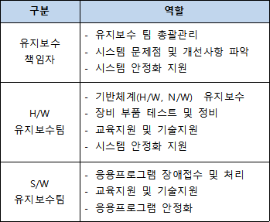
07
계획
유지보수 조직
유지보수
책임자
H/W
유지보수팀
S/W
유지보수팀

Slide 97
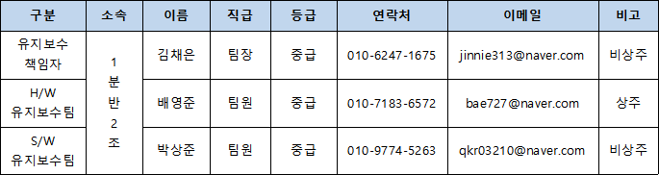
07
계획
유지보수 기간
- 초기 집중 유지보수 : 2017.06.21 ~ 2017.07.20(1개월)

Slide 98
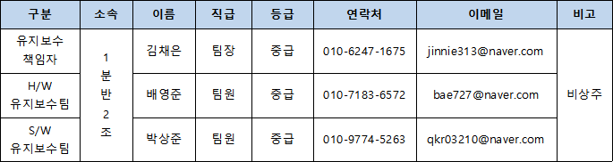
07
계획
유지보수 기간
- 상시 유지보수 : 2017.07.21 ~ 2018.06.20(11개월)

Slide 99
07
계획
유지보수 기간
- 초기 집중 유지보수 : 2017.06.21 ~ 2017.07.20(1개월)

Slide 100
07
계획
유지보수 기간
- 상시 유지보수 : 2017.07.21 ~ 2018.06.20(11개월)

Slide 101
07
유지보수 절차
절차
시스템 관리 센터
유지보수 팀
협력 업체
승인
유지보수 계획수립
운영지원
운영
예방점검 대상 및
계획 수립
예방 정비 지원
예방점검 수행
유지보수
사항분석
YES
NO
예방점검 기록 승인
예방 점검 기록
유지보수 요청서 접수
변경요청서 접수
유지보수 변경
요청 접수
유지보수 변경 사항
문제 분석
추가지원
요청
처리 해결 방안 계획 수립
처리방안 수립
검수 의뢰
유지보수 계획 수립
유지보수 지원
검수
유지보수 수행
유지보수 기록 및
문서 관리
예방 점검 항목 추가

Slide 102
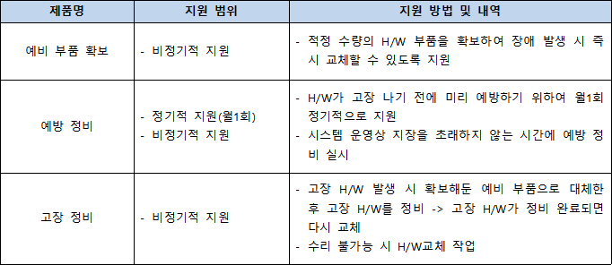
07
절차
유지보수 범위 및 내역
- H/W 유지보수

Slide 103
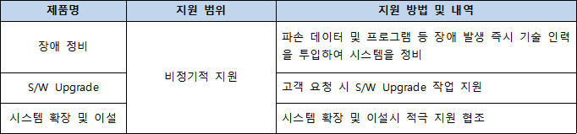
07
절차
유지보수 범위 및 내역
- S/W 유지보수

Slide 104

07
장애 대책
장애 복구
처리 절차
사용자
장애 발생
장애 접수 및 내용 분석
YES
문제 해결
NO
세부 내용 분석
YES
문제 해결
NO
YES
전문가 파견
NO
장애 처리 결과 관리

Slide 105
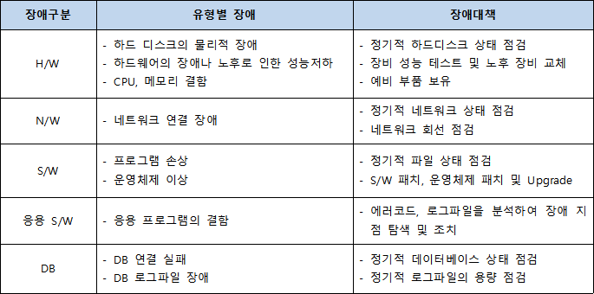
07
장애 대책
유형별 장애대처 방안

Slide 106
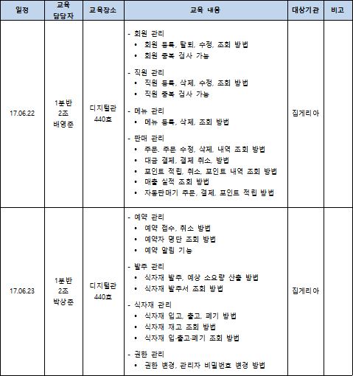
07
교육
계획
사용자 교육 계획
- 일정 : 2017.06.22 ~ 2017.06.23(2일간)

Slide 107
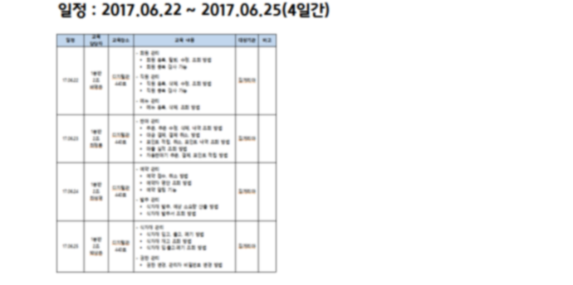
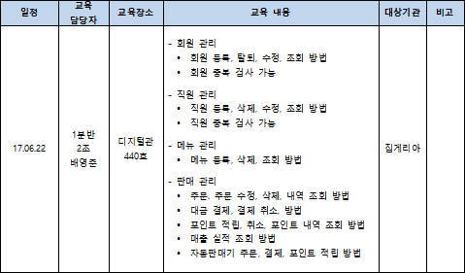
07
교육
계획
사용자 교육 계획
일정 : 2017.06.22 ~ 2017.06.25(4일간)

Slide 108
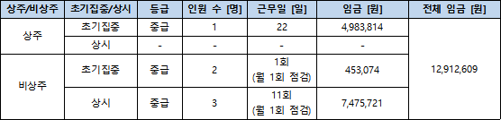
07
비용
유지보수 비용
- 인건비
사용자 교육 인건비
28,317 * 교육시간(3시간) * 교육담당자(2명) = 169,902
=> 169,902원
출장비
왕복버스비(구미종합버스터미널<->성남종합버스터미널) : 41,400원
초기집중 출장비 : 41,400 * 비상주인원(2명) * 근무일(1회) = 82,800
상시 출장비 : 41,400 * 비상주인원(3명) * 근무일(11회) = 1,366,200
=> 1,449,000원

Slide 109
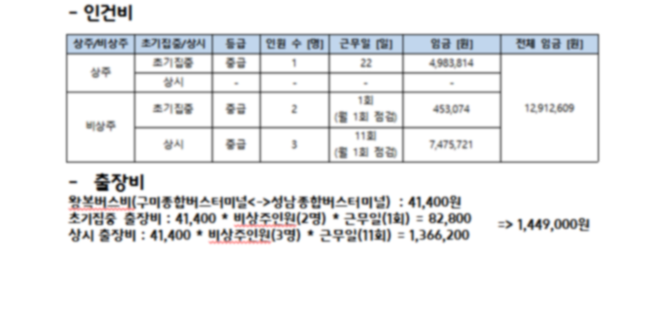
07
비용
유지보수 비용
14,531,511
(일천사백오십삼만일천오백일십일원)

Slide 110
감사합니다

